Slide 1


Slide 2
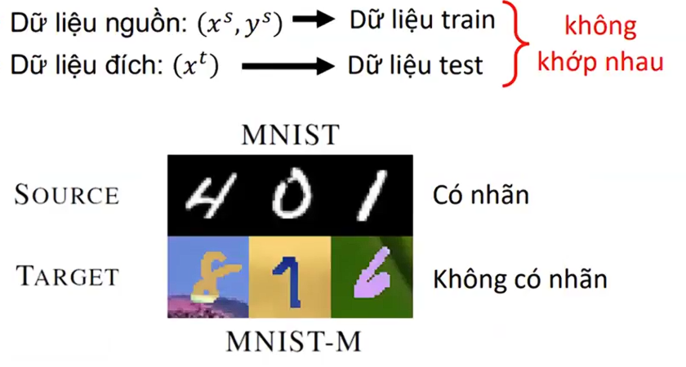
Học thích ứng miền là gì ?

Slide 3
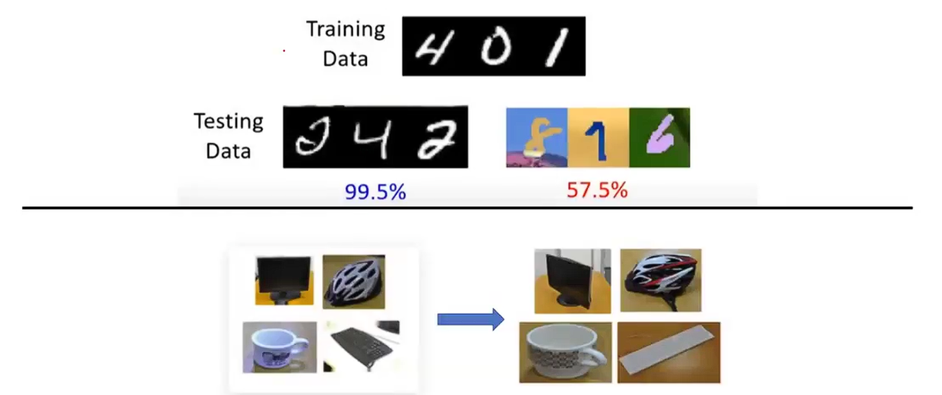
Vấn đề lệch miền (Domain Shift Problem)

Slide 4
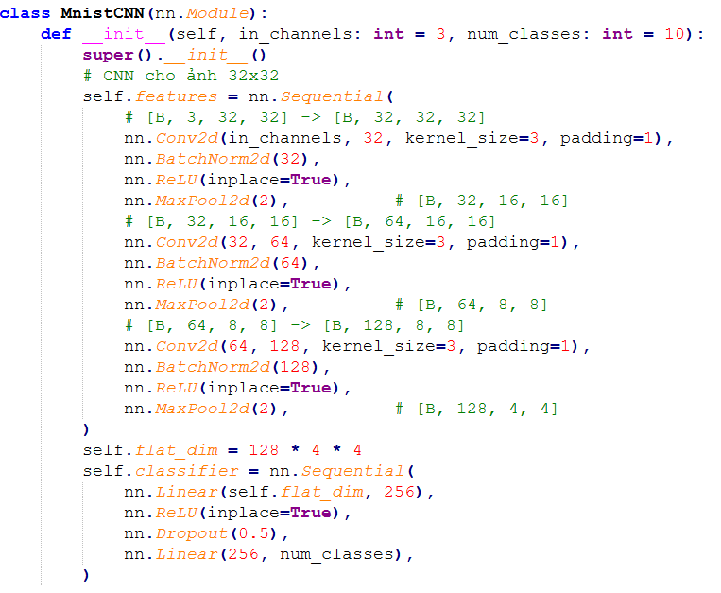
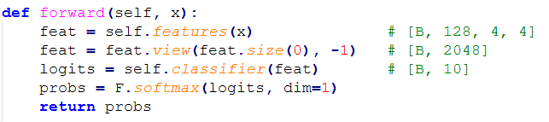
Demo code MNIST

Slide 5
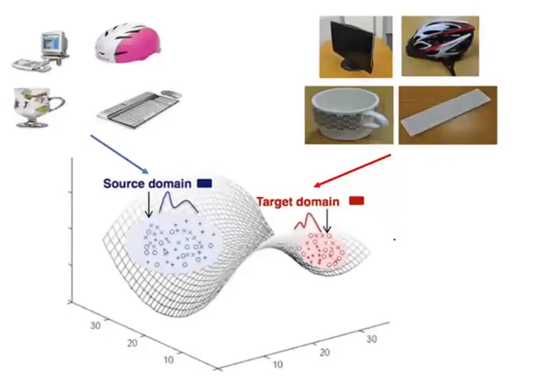
Tại sao lại xảy ra hiện tượng này ?

Slide 6
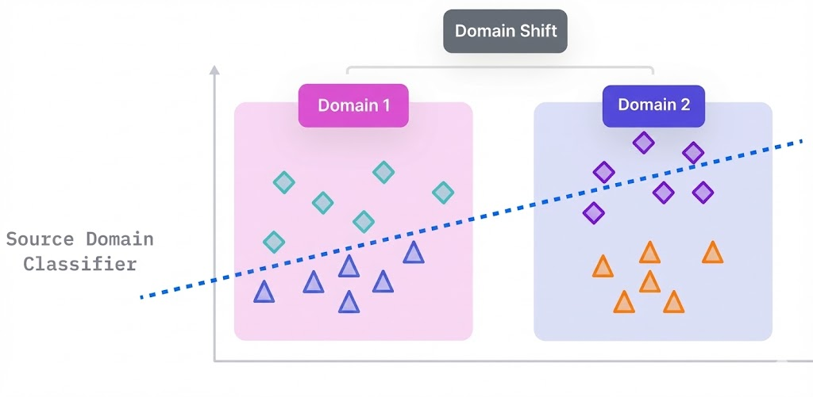
Ảnh minh họa trên không gian 2D

Slide 7
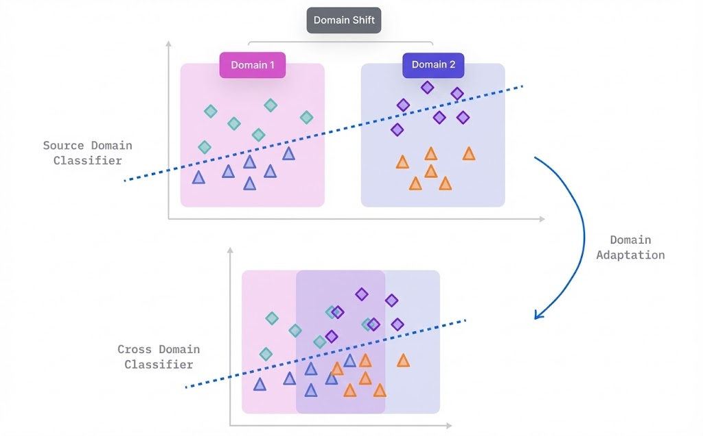
Ảnh minh họa trên không gian 2D

Slide 8
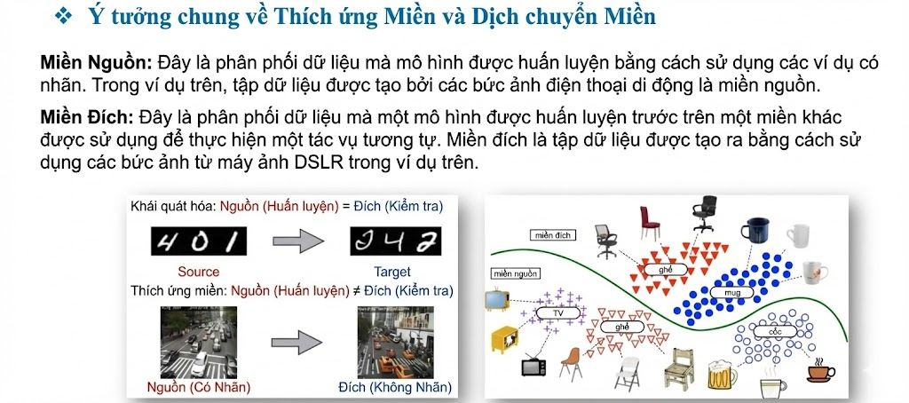

Slide 9
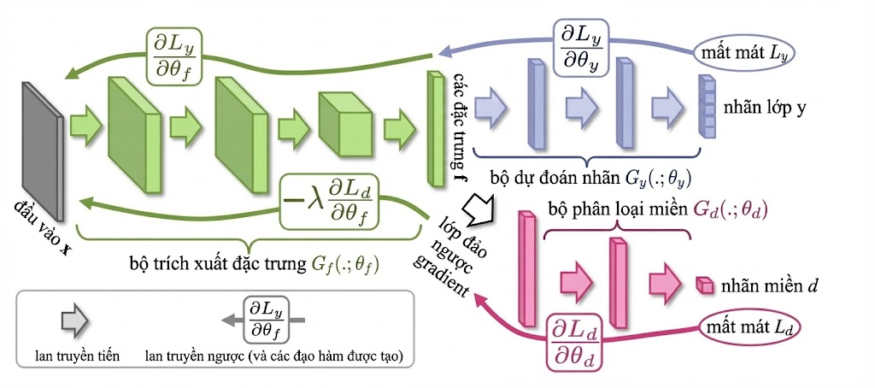
Giới thiệu về DANN (Domain-Adversarial Neural Networks)

Slide 10
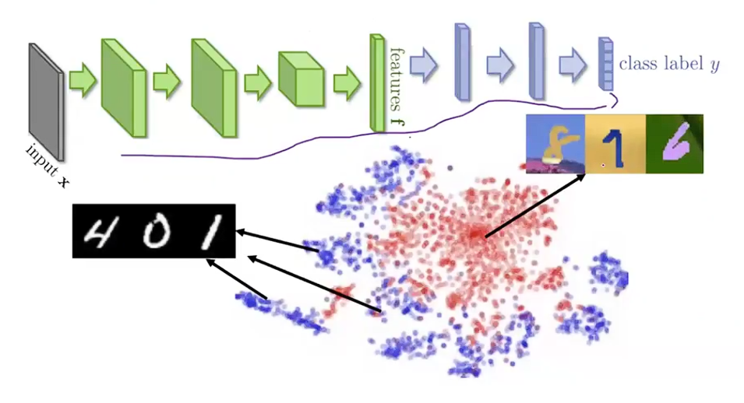
Minh họa

Slide 11
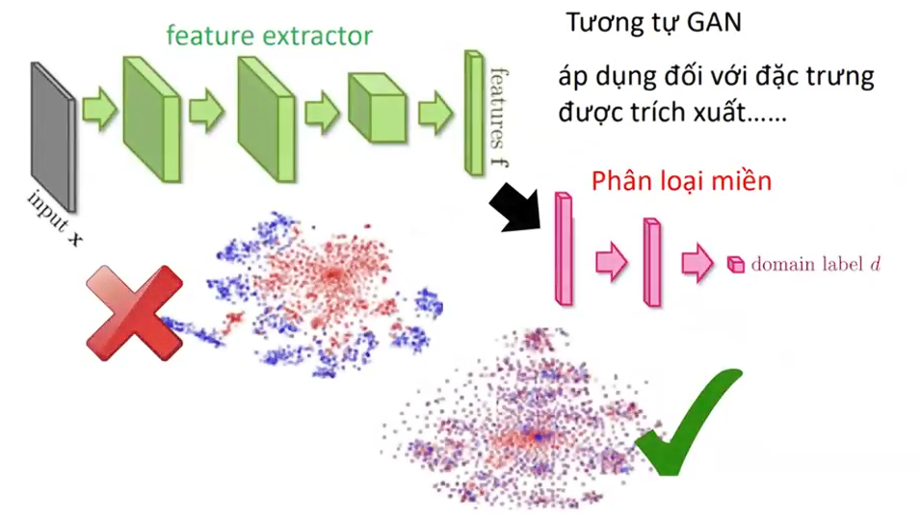

Slide 12
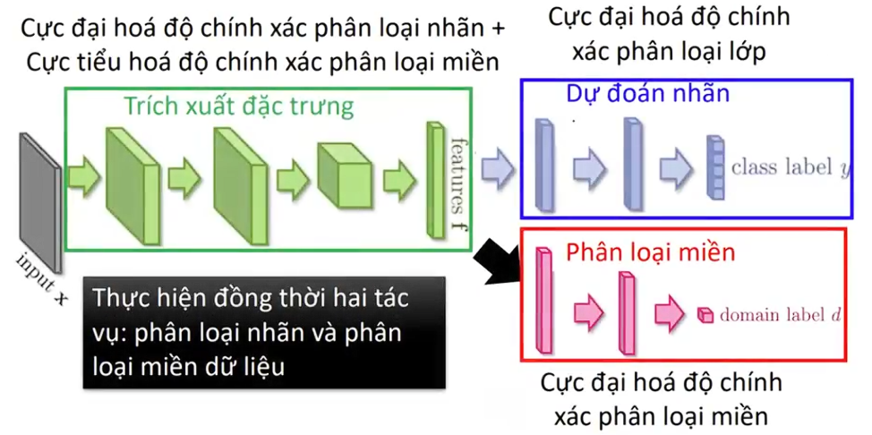
Cuối cùng bộ phân loại miền sẽ không thể phân loại được đặc trưng từ hai miền dữ liệu

Slide 13
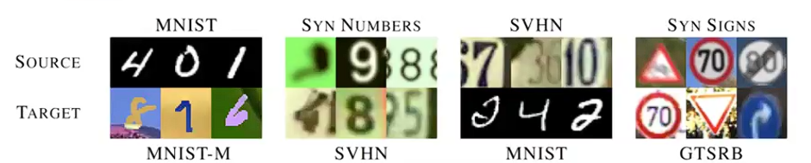
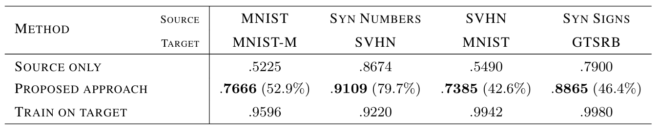
Một vài kết quả minh họa của phương pháp này

Slide 14
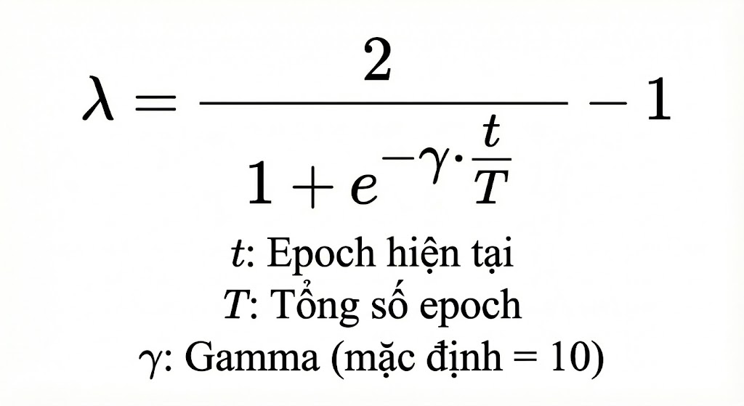
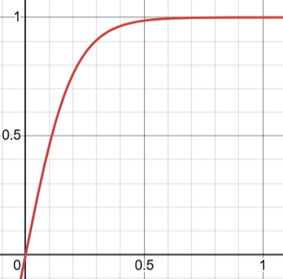
Cách chọn tham số lambda

Slide 15
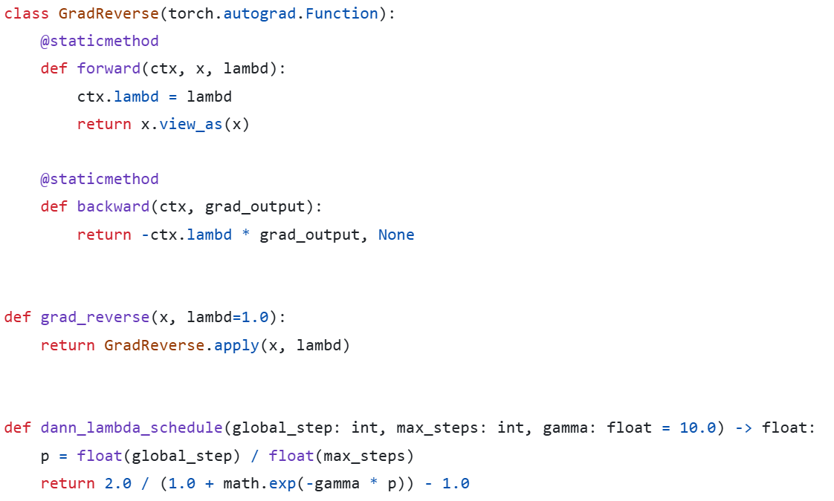
Demo Code
Class GRL

Slide 16
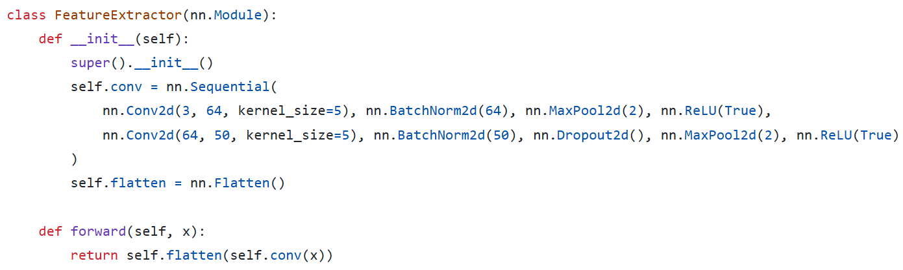
Demo Code
Class FeatureExtractor

Slide 17
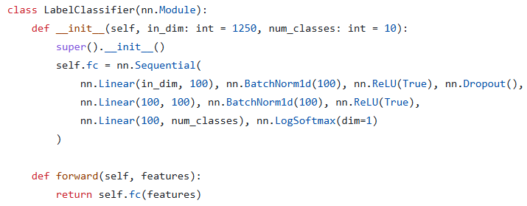
Demo Code
Class LabelClassifier

Slide 18
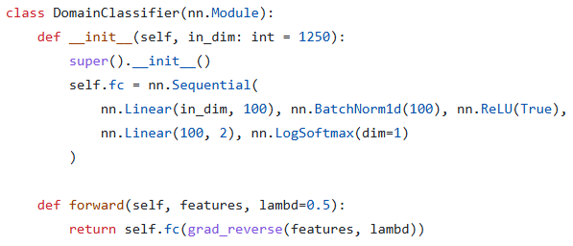
Demo Code
Class DomainClassifier

Slide 19
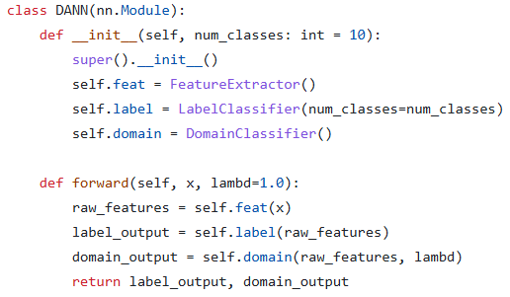
Demo Code
Class DANN

Slide 20


